Slide 1







Utilisation et intégration de la réalité virtuelle en réadaptation de l’enfant
Jéromine hervo, MKDE, doctorante
Rodolphe Bailly, Danielle levac, sylvain brochard, Christelle pons

Slide 2
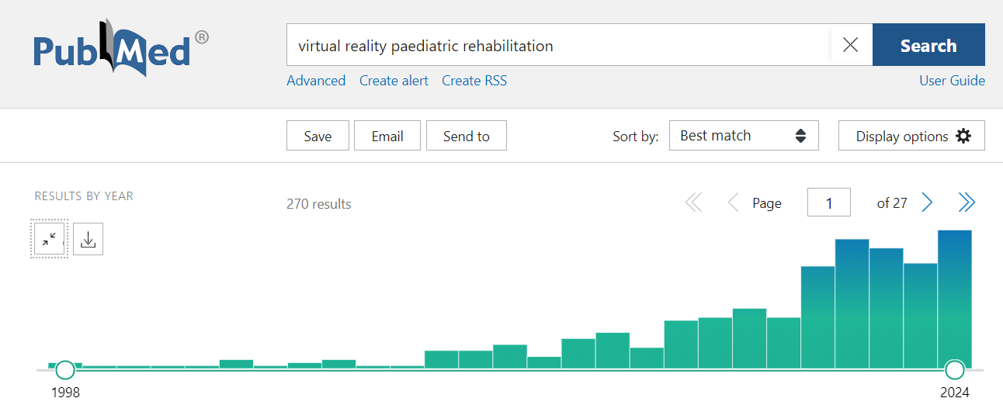
Contexte : la réalité virtuelle en réadaptation de l’enfant
Très étudié en recherche

Slide 3
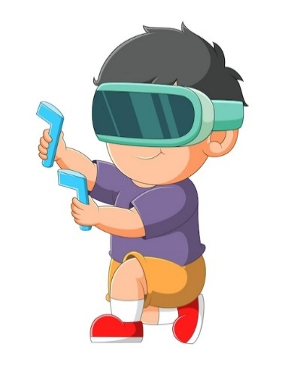
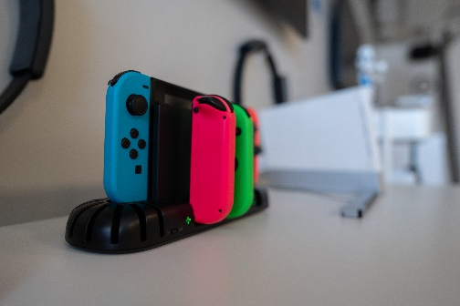
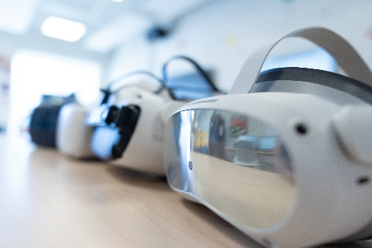

La réalité virtuelle
Réalité virtuelle : « Simulation numérique d’un environnement virtuel avec lequel on peut interagir avec ses propres mouvements ». (Levac et al, 2019; Adamovitch et al, 2009)
Interaction
Immersion
Présence

Slide 4




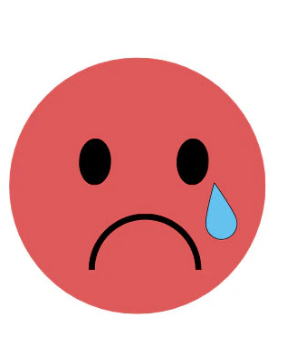

Résultats prometteurs
Intégration des membres supérieurs dans les AVQ
Equilibre, proprioception, contrôle postural
Fonctions exécutives
Distraction face à la douleur
Interactions sociales
Marche
Bell et al, 2024
Zhang et al, 2022
Han et Park, 2023
Warnier et al, 2020
Wu et al, 2019
Ghai et Ghai, 2019
Shahmoradi et Rezayi, 2022
Eijlers et al, 2019
Mesa-Gresa et al, 2018

Slide 5


Réalité virtuelle et apprentissage moteur
Deemers et al, 2021
Compatibilité des principes de l’apprentissage moteur et de la réalité virtuelle :
Présence de feedback
Variabilité de pratique
Spécificité de la tâche
Motivation
Répétitions?
Progression de la difficulté?
Transfert?
Notes:
Des forts niveaux de preuve soutiennent l’intégration des principes de l’apprentissage moteur en réadaptation de l’enfant, notamment par le biais des thérapies intensives

Slide 6


Mais peu utilisée en pratique clinique
De nombreux obstacles à l’utilisation de la réalité virtuelle :
  Durée d’installation du matériel
  Sélection de jeux pertinents
  Manque de formation
  Financement
=> Comment faciliter l’utilisation de la réalité virtuelle ?

Slide 7
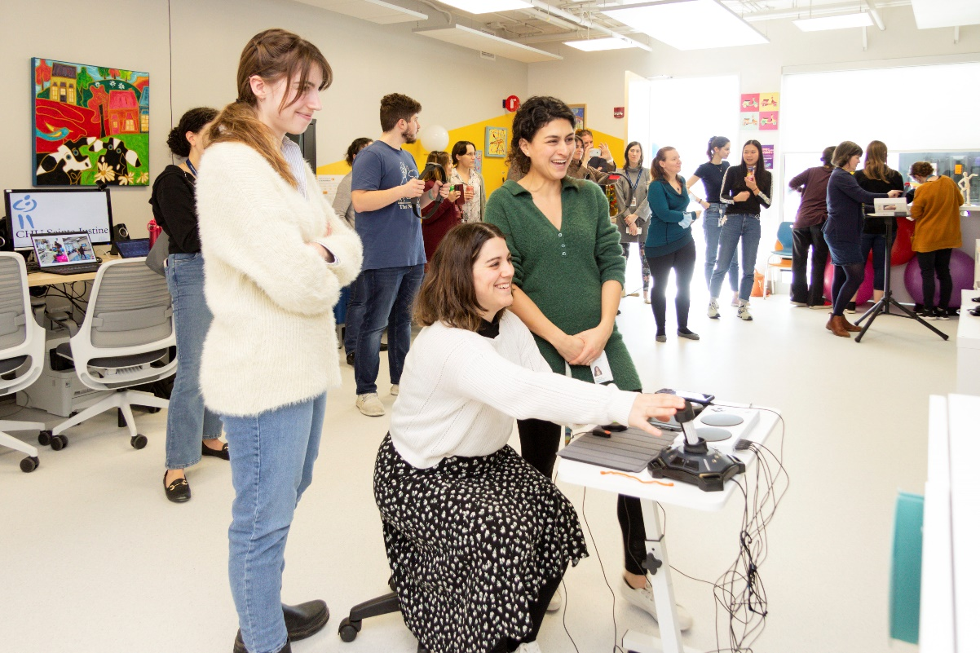
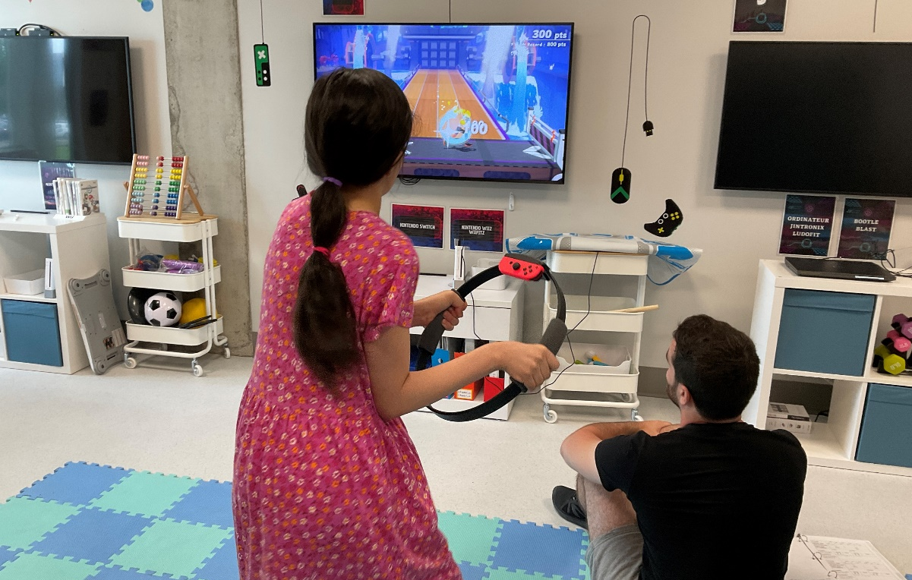
Le Technothèque
Un modèle canadien (Danielle Levac, Audrey Ferron)
Salle dédiée à l’utilisation de la réalité virtuelle
Technothèque du CHU Sainte Justine, CRME, Montréal

Slide 8
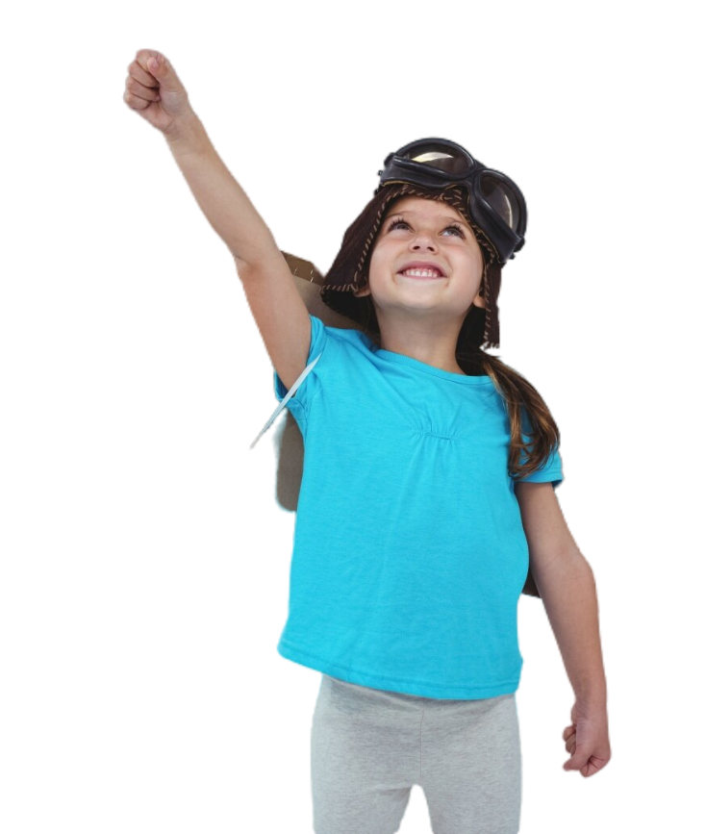
Objectifs
Promouvoir et soutenir l’intégration des technologies interactives en réadaptation pédiatrique
Adapter des outils en fonction des objectifs de l’enfant
Soutien technique
Création de ressources et mise à disposition
Individualiser la prise en charge
Outil supplémentaire
Notes:
Faire le lien avec tous les dispositifs qui sont utilisés pour répondre aux objectifs des enfants

Slide 9
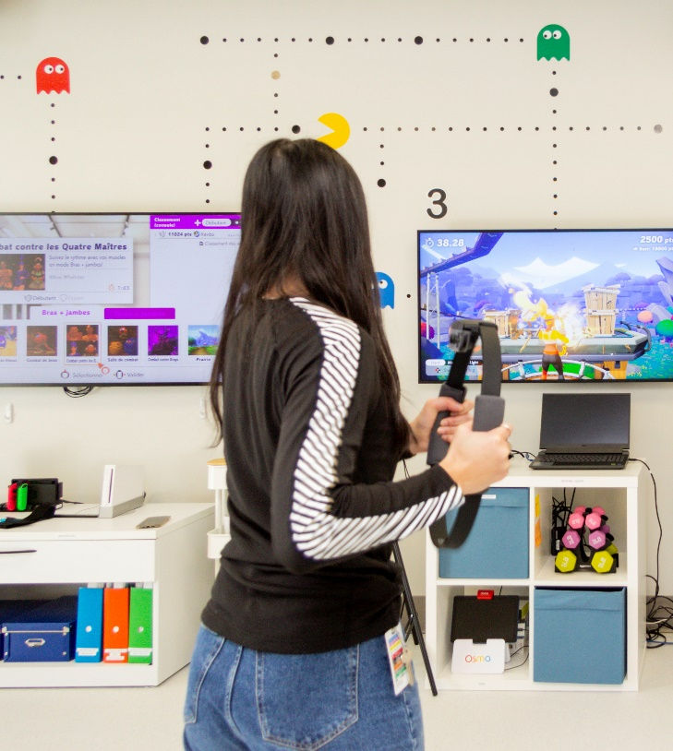

Intérêts de la Technothèque:
Pour les patients :
  Motiver et engager les enfants en séance
  Choisir le dispositif le plus adapté au profil de l’enfant
Pour les thérapeutes :
  Se former à de nouveaux outils de réadaptation
  Varier les pratiques

Slide 10
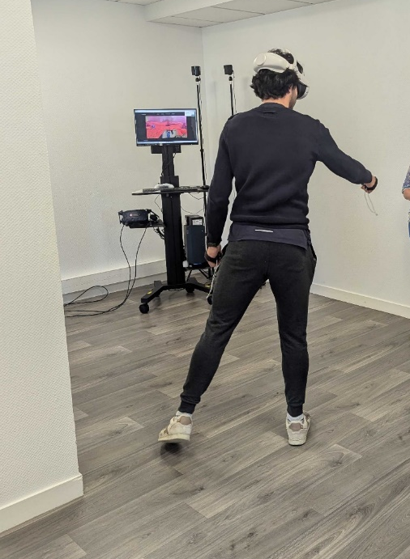
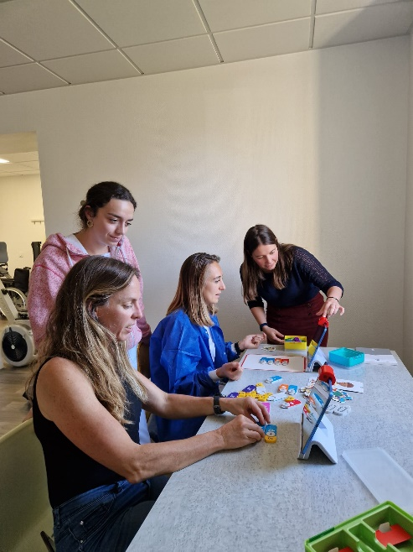
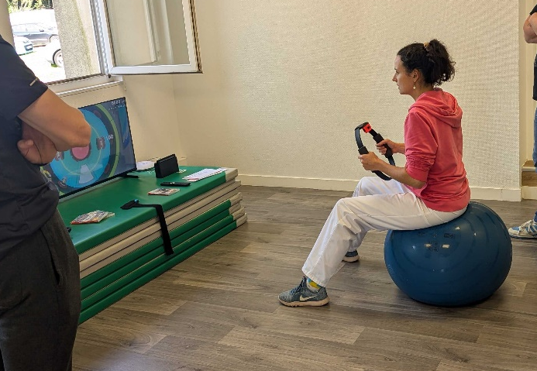
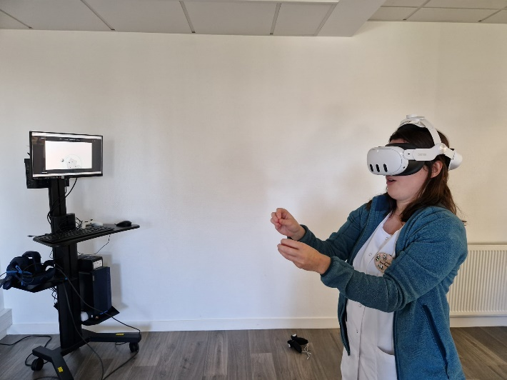
Jeux proposés
Notes:
Plus d’une centaine de jeux disponibles à la Technothèque de Montréal. Certains dispositifs commerciaux peu coûteux, mais peuvent s’adapter à beaucoup d’objectifs

Slide 11

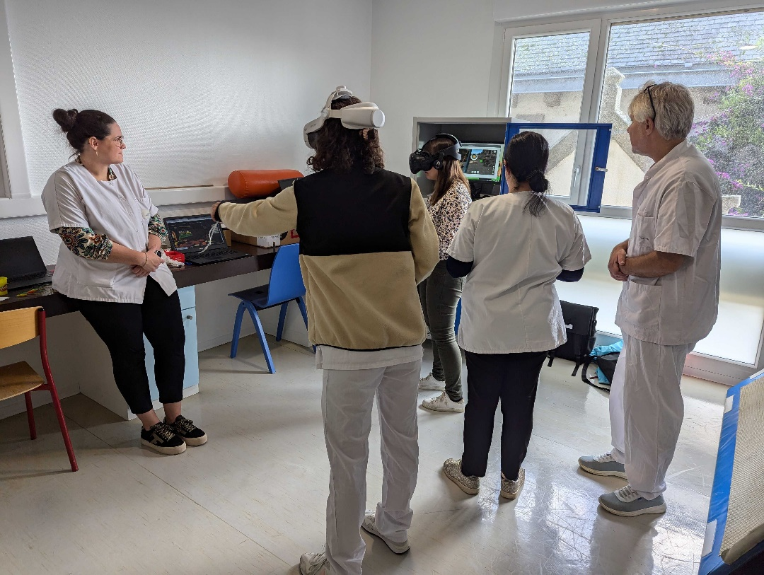
Technothèques en France
Modèle transférable en France ?
Création de deux Technothèques dans le Finistère
Collaboration avec le Canada
Notes:
Formation des professionnels
Séances de soutien
Création d’adaptations notamment pour les manettes

Slide 12
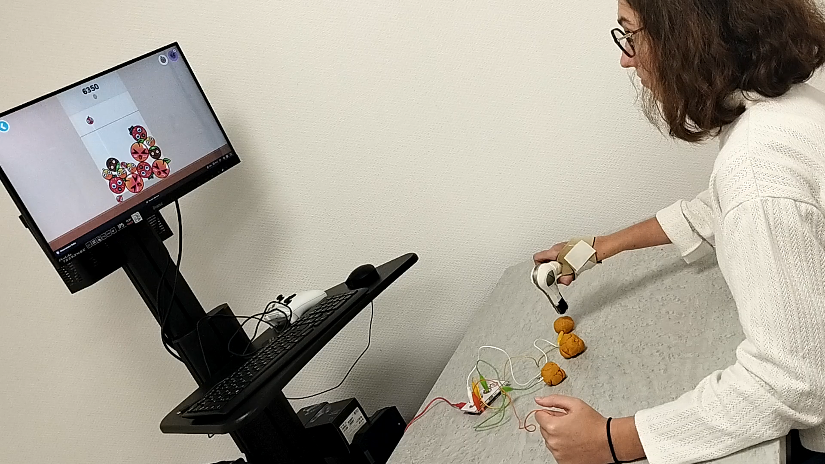
Exemples
Notes:
Objectif : pouvoir manger avec fourchette et couteau

Slide 13
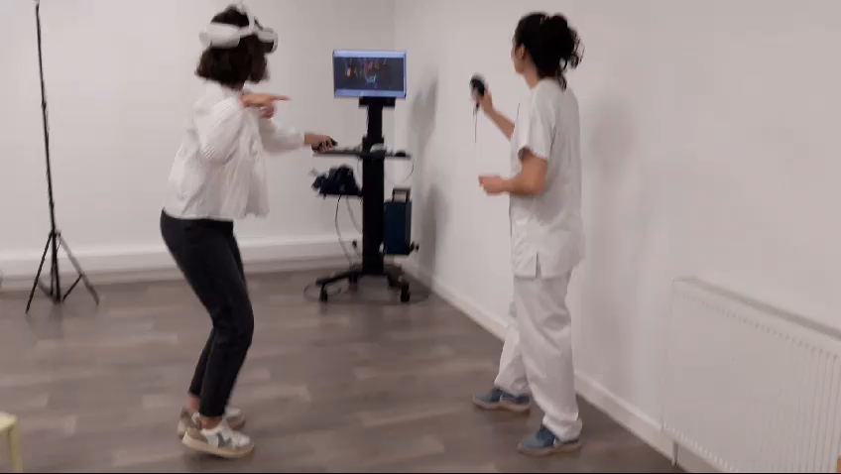
Exemples
Notes:
Objectif : augmenter ses temps debout pendant des moments avec ses copines

Slide 14
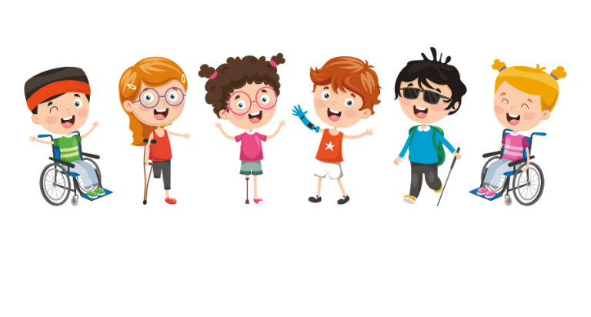
Merci de votre attention ! Des questions?
jeromine.hervo@ildys.org

Slide 15
Références
Levac DE, Huber ME, Sternad D. Learning and transfer of complex motor skills in virtual reality: a perspective review. J NeuroEngineering Rehabil. déc 2019;16(1):121.
Adamovich SV, Fluet GG, Tunik E, Merians AS. Sensorimotor training in virtual reality: A review. Sinkjær T, Popović DB, editors. NRE. 2009 Aug 10;25(1):29–44.
Demers M, Fung K, Subramanian SK, Lemay M, Robert MT. Integration of Motor Learning Principles Into Virtual Reality Interventions for Individuals With Cerebral Palsy: Systematic Review. JMIR Serious Games. 2021 Apr 7;9(2):e23822.
Burin-Chu S, Baillet H, Leconte P, Lejeune L, Thouvarecq R, Benguigui N. Effectiveness of virtual reality interventions of the upper limb in children and young adults with cerebral palsy: A systematic review with meta-analysis. Clin Rehabil. 27 juill 2023;02692155231187858.
Monge Pereira E, Molina Rueda F, Alguacil Diego IM, Cano De La Cuerda R, De Mauro A, Miangolarra Page JC. Use of virtual reality systems as proprioception method in cerebral palsy: clinical practice guideline. Neurología (English Edition). nov 2014;29(9):550‑9.
Montoro-Cárdenas D, Cortés-Pérez I, Ibancos-Losada M, Zagalaz-Anula N, Obrero-Gaitán E, Osuna-Pérez M. Nintendo® Wii Therapy Improves Upper Extremity Motor Function in Children with Cerebral Palsy: A Systematic Review with Meta-Analysis. IJERPH. 28 sept 2022;19(19):12343.
Levac D, Glegg S, Colquhoun H, Miller P, Noubary F. Virtual Reality and Active Videogame-Based Practice, Learning Needs, and Preferences: A Cross-Canada Survey of Physical Therapists and Occupational Therapists. Games for Health Journal. août 2017;6(4):217‑28.
Banerjee-Guénette P, Bigford S, Glegg SMN. Facilitating the Implementation of Virtual Reality-Based Therapies in Pediatric Rehabilitation. Physical & Occupational Therapy In Pediatrics. 3 mars 2020;40(2):201‑16.
Glegg SMN, Levac DE. Barriers, Facilitators and Interventions to Support Virtual Reality Implementation in Rehabilitation: A Scoping Review. PM&R. nov 2018;10(11):1237-1251.e1.
Kouijzer MMTE, Kip H, Bouman YHA, Kelders SM. Implementation of virtual reality in healthcare: a scoping review on the implementation process of virtual reality in various healthcare settings. Implement Sci Commun. 16 juin 2023;4(1):67.

Slide 16
Références
Mesa-Gresa P, Gil-Gómez H, Lozano-Quilis JA, Gil-Gómez JA. Effectiveness of Virtual Reality for Children and Adolescents with Autism Spectrum Disorder: An Evidence-Based Systematic Review. Sensors. 2018 Aug 1;18(8):2486.
Bell J, Decker B, Eichmann A, Palkovich C, Reji C. Effectiveness of Virtual Reality for Upper Extremity Function and Motor Performance of Children With Cerebral Palsy: A Systematic Review. The American Journal of Occupational Therapy. 2024 Mar 1;78(2):7802180180.
Han Y, Park S. Effectiveness of virtual reality on activities of daily living in children with cerebral palsy: a systematic review and meta-analysis. PeerJ. 2023 Aug 31;11:e15964.
Zhang Y, Li R, Miao X, Cheng LJ, Lau Y. Virtual motor training to improve the activities of daily living, hand grip, and gross motor function among children with cerebral palsy: Meta-regression analysis. Gait & Posture. 2022 Jan;91:297–305.
Warnier N, Lambregts S, Port IVD. Effect of Virtual Reality Therapy on Balance and Walking in Children with Cerebral Palsy: A Systematic Review. Developmental Neurorehabilitation. 2020 Nov 16;23(8):502–18.
Wu J, Loprinzi PD, Ren Z. The Rehabilitative Effects of Virtual Reality Games on Balance Performance among Children with Cerebral Palsy: A Meta-Analysis of Randomized Controlled Trials. IJERPH. 2019 Oct 28;16(21):4161.
Ghai S, Ghai I. Virtual Reality Enhances Gait in Cerebral Palsy: A Training Dose-Response Meta-Analysis. Front Neurol. 2019 Mar 26;10:236.
Shahmoradi L, Rezayi S. Cognitive rehabilitation in people with autism spectrum disorder: a systematic review of emerging virtual reality-based approaches. J Neuroeng Rehabil. 2022 Aug 18;19:91.
Eijlers R, Utens EMWJ, Staals LM, de Nijs PFA, Berghmans JM, Wijnen RMH, et al. Systematic Review and Meta-analysis of Virtual Reality in Pediatrics: Effects on Pain and Anxiety. Anesthesia & Analgesia. 2019 Nov;129(5):1344–53

